Slide 1
分布式信源编码辅助的编码计算结果传输方法研究
第一章 绪论
第二章 理论基础与相关技术
面临挑战
编码计算下行传输过程受信道衰落影响导致通信延迟增大，从而影响整体计算时长
编码计算由于引入任务编码，计算子任务间存在相关性，现有机制未能充分利用相关性，并与DSC问题结合
第三章 面向完整重构的DSC辅助编码计算结果传输方法研究
第四章 面向线性聚合的DSC辅助编码计算结果传输方法研究
恢复独立信源→恢复信源线性函数
研究内容
针对恢复子任务线性函数计算结果场景，提出基于嵌套线性编码和典型性译码联合的编码计算结果下行传输机制，并证明该方法比独立恢复进一步压缩了信源，从而提升传输效率
针对独立恢复计算子任务结果场景，提出基于DSC的编码计算结果下行传输机制，并提出一种基于伴随式穿刺的实际编码方案
结合编码计算与DSC技术，利用DSC技术进行编码计算的传输负载压缩
第六章 总结与展望

Slide 2



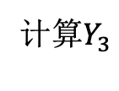
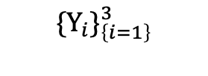
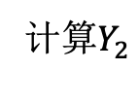

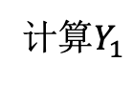

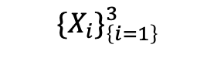

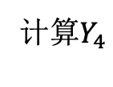

计算$Y_{2}$
计算$Y_{3}$
计算$Y_{1}$
计算$Y_{4}$
节点2
节点3
节点1
传输$Y_{2}$
传输$Y_{3}$
节点4（迟滞）
传输$Y_{1}$
译码
$$\{{Y_{i}\}}_{\left\{i=1\right\}}^{3}$$
$$\{{X_{i}\}}_{\left\{i=1\right\}}^{3}$$
$$X$$

Slide 3






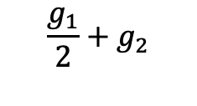


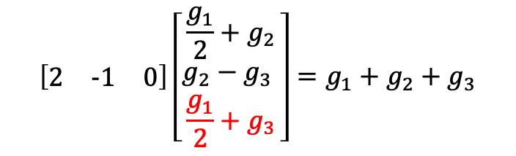
$$𝒟_{2}$$
$$𝒟_{3}$$
$$𝒟_{1}$$
$$𝒟_{3}$$
$$𝒟_{1}$$
$$𝒟_{2}$$
节点2
节点3 （迟滞）
节点1
$$g_{2}−g_{3}$$
$$\frac{g_{1}}{2}+g_{3}$$
$$\frac{g_{1}}{2}+g_{2}$$
$$\left[\begin{matrix}2 & -1 & 0\end{matrix}\right]\left[\begin{aligned}\frac{g_{1}}{2}+g_{2} \\ g_{2}−g_{3} \\ \frac{g_{1}}{2}+g_{3}\end{aligned}\right]=g_{1}+g_{2}+g_{3}$$
移动设备

